Slide 1




EVALUACIÓN FONEMA /R/ SIMPLE
ara are ari aro aru
Autor pictogramas: Sergio Palao Procedencia: ARASAAC http://catedu.es/arasaac/ Licencia: CC (BY-NC-SA) blog: apoyo online al lenguaje http://apoyoonlineallenguaje.blogspot.com.es/
Autora: María

Slide 2
a
e
i
o
u
a
e
i
o
u
-r-

Slide 3

Fai unha oración con cada unha destas palabras:

Slide 4


Slide 5


Slide 6


Slide 7


Slide 8


Slide 9
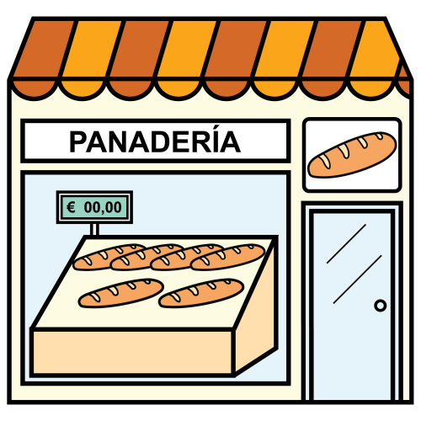

Slide 10


Slide 11


Slide 12


Slide 13
fin
Puedes encontrar más materiales en el blog: Apoyo online al lenguaje
http://apoyoonlineallenguaje.blogspot.com.es/

